Slide 1
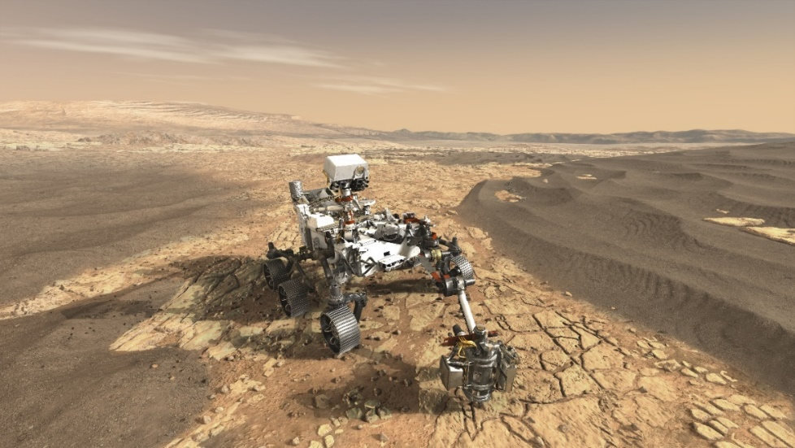
Denken lernen – Probleme lösen (DLPL)
Erkundung ferner Planeten
WeDo 2.0 - Lernkarten
https://www.nasa.gov/mission_pages/msl/images/index.html
https://padlet.com/hauser/weltraum
Das Lernmaterial Erkundung ferner Planeten wurde im Rahmen des DLPL-Projekts 2017 von DaVinciLab erstellt und steht unter einer Creative Commons-Namensnennung-Weitergabe unter gleichen Bedingungen-International-4.0-Lizenz kostenlos zur Verfügung.

Slide 2
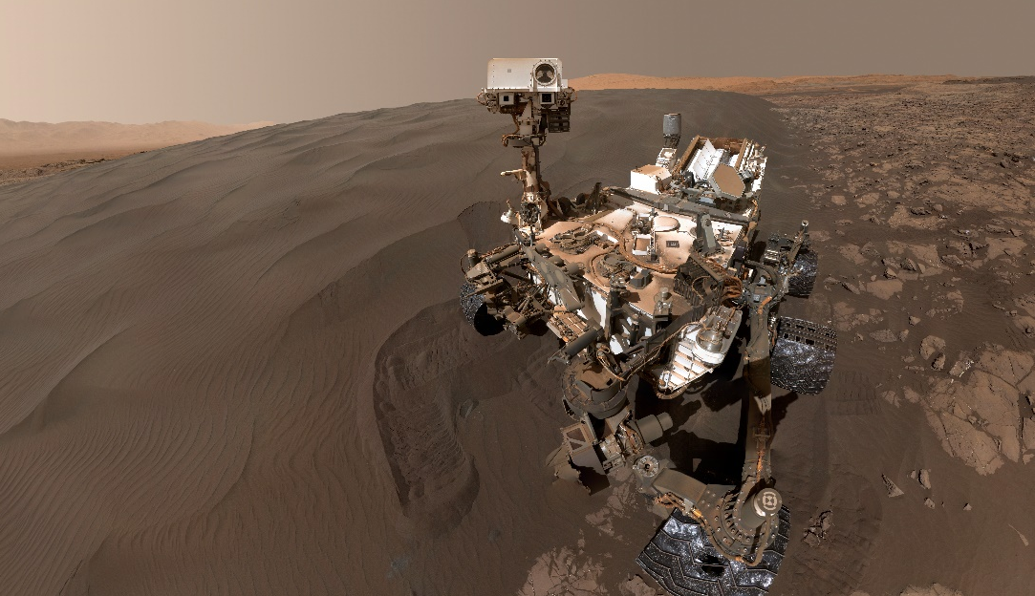
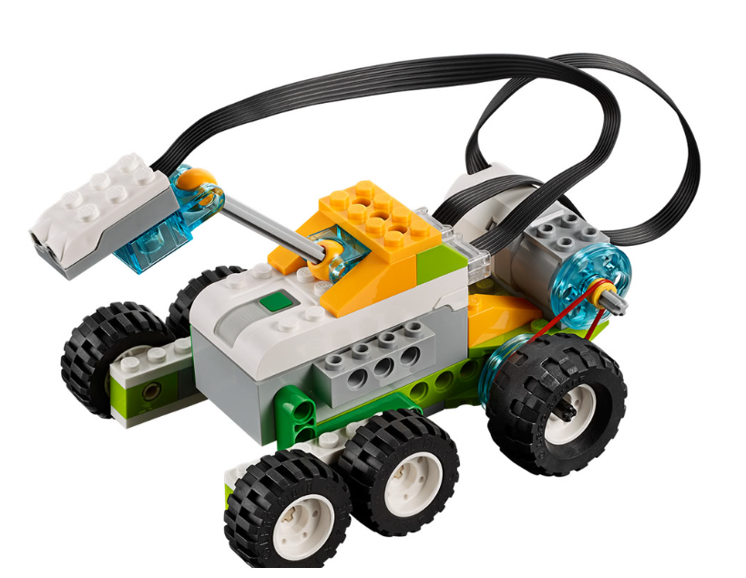
Erkundung ferner Planeten
In diesem Projekt lernst Du –
Wie wir fremde Planeten erkunden können.
Ein Fahrzeug zu bauen, dass wie ein echter NASA-Roboter aussieht
Befehle zum selbstständigen Erkunden programmieren.
Das Programm zu testen und zu verbessern.
Den Roboter vorzustellen.
https://www.nasa.gov/mission_pages/msl/images/index.html

Slide 3


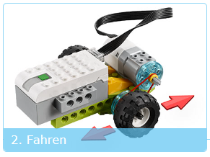
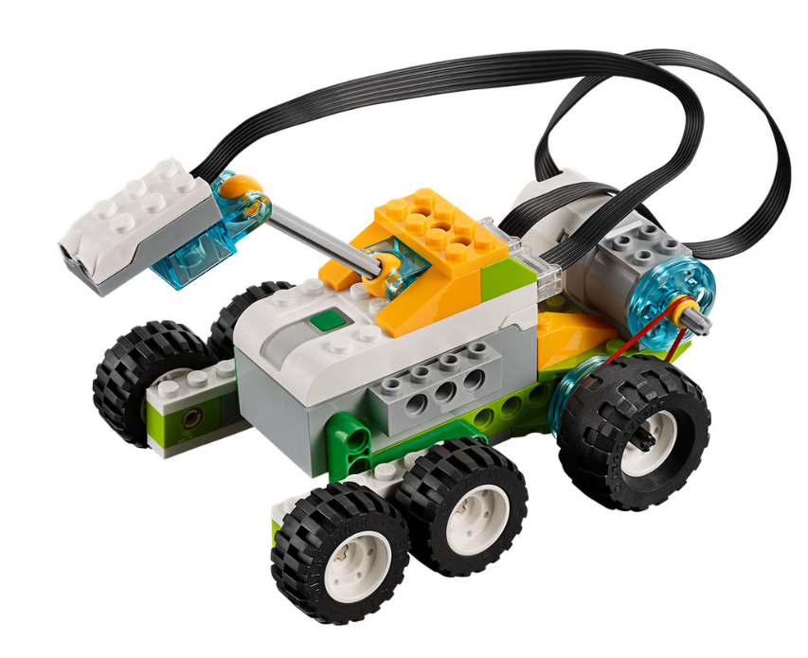
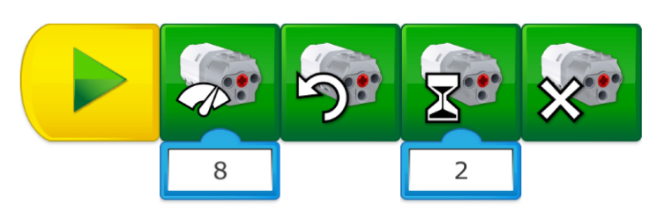
Quest 1a – Die Erkundung des Weltraums
  Das Geländefahrzeug bauen
    öffnet die WeDo 2.0 App am iPad
    öffnet die Modellbibliothek
    Baut das Modell 2. Fahren
    Öffnet die Anleitung 2.1
    Baut mit Hilfe der Fotos das Geländefahrzeug fertig
    schreibt die Befehle für euer Geländefahrzeug
  Kann euer Fahrzeug die vorgegebene Distanz fahren?
      Schneidet zwei oder mehr beliebige Planeten aus und klebt sie auf dem Boden fest
      Stellt euer Fahrzeug auf einen der Planeten
      Versucht, ihn genau bis zum nächsten Planeten fahren zu lassen
      Versucht den Roboter auch wieder zurück fahren zu lassen
      Probiert auch andere Distanzen aus
      Macht ein Foto von eurem Roboter (App)
      Beantwortet die Fragen zu „Das haben wir gelernt“
      auf der Quest 1b Karte

Slide 4
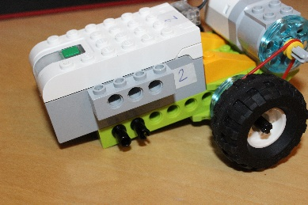
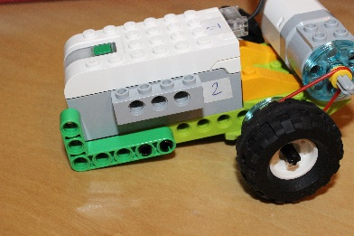
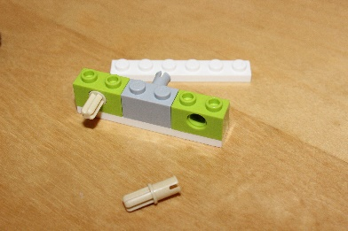
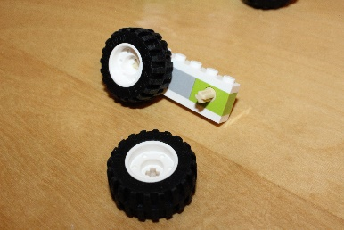
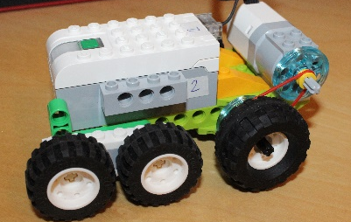


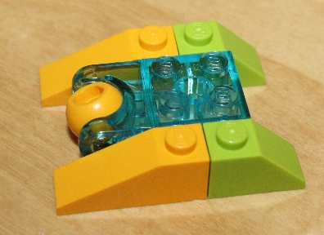


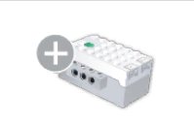
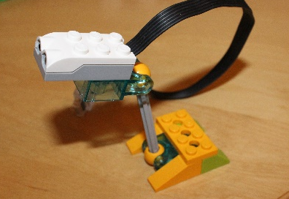
Quest 1b
Fotos als Unterstützung
  Das braucht ihr
    WeDo 2.0 Baukasten
    iPad
    Planeten zum Ausschneiden
1
2
Das haben wir gelernt
Was bedeuten die Befehle?
Das fällt uns noch auf!
3
4
5
6
7
8

Slide 5
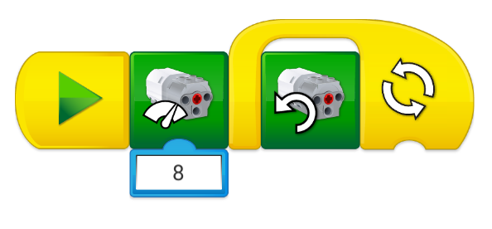
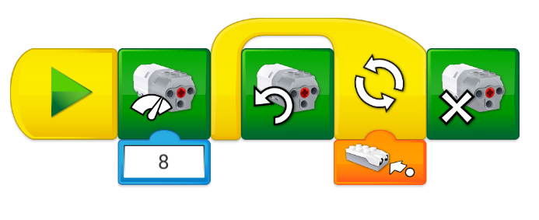
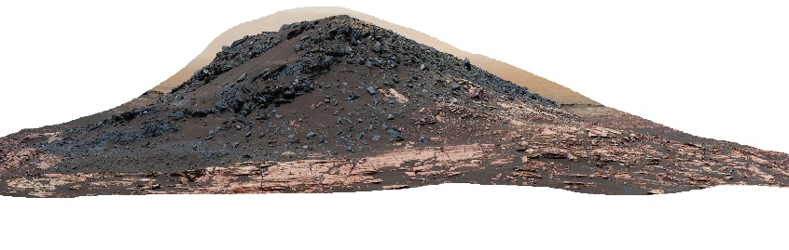
Quest 2a – Der Roboter kann sehen lernen
  Verbessert euer Fahrzeug
    Der Roboter soll ohne Pause geradeaus fahren.
    Nähert sich der Roboter einem Hindernis (Hand vorhalten), soll er von alleine stehen bleiben.
  Welche Hindernisse gibt es?
    Nutze für diese Übung die Landkarte vom Mars und das Video
    Welche Hindernisse gibt es am Mars für den Roboter?
    Schau dich im Raum um und überlege, welche Hindernisse es für den Lego-Roboter gibt
    Fertige eine Landkarte des Raumes an, auf der alle Hindernisse eingezeichnet sind
    Lasst euren Roboter auf alle möglichen Hindernisse zufahren und überprüft, ob er rechtzeitig stehen bleibt
    Zählt die Hindernisse auf, die ihr ausprobiert habt
    Schreibt auf die Quest 2b Karte!
Befehle - Was müsst ihr ergänzen?
So fährt der Roboter ewig weiter
Der Roboter fährt weiter, bis er ein Hindernis entdeckt. Dann bleibt er stehen.

Slide 6




Quest 2b
Das haben wir gelernt
  Das braucht ihr
    WeDo 2.0 Baukasten
    iPad
    Planeten zum Ausschneiden
Was bedeuten die Befehle?
Was hat bei den Befehlen nicht funktioniert?
Beschreibe, was diese Befehle ausführen!
Die Hindernisse
Bei welchen Hindernissen ist der Roboter stehen geblieben?
stehengeblieben: | Nicht stehengeblieben:
Wie könnte man den Roboter noch verbessern?

Slide 7

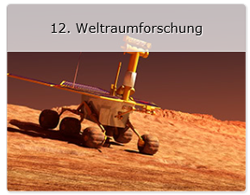
Quest 3a – Wie geht es nach dem Hindernis weiter?
  Ist das Hindernis verschwunden, soll der Roboter von alleine weiterfahren
    Euer Hindernis soll nun eine Hand sein, die ihr vor den fahrenden Roboter haltet.
    Überlegt euch, was ihr im Programm ändern könnten, damit der Roboter wieder weiterfährt, wenn ihr die Hand wegnehmt
      Alle Befehle, die ihr braucht, kennt ihr schon
      Wie kann man dafür sorgen, dass der Roboter bei einem Hindernis einen Ton von sich gibt?
      Schaut auch einmal in das offene Projekt „Weltraumforschung“ in der WeDo-App! Welche Fähigkeiten könnten dem Roboter am Mars noch helfen?
  Präsentiert eure Ergebnisse
    Stellt der Klasse eure Ideen für den perfekten Erkundungsroboter vor!
    Beantwortet dazu die Fragen auf der Quest 3b Karte.

Slide 8
Quest 3b
Ideen aus der WeDo-App
  Das braucht ihr
    WeDo 2.0 Baukasten
    iPad
    Planeten zum Ausschneiden
Welche Modelle aus der Modellbibliothek könnten für einen Roboter am Mars nützlich sein?
Hat euch der Workshop gefallen? ☺ 😐 ☹
Das habe ich mir gemerkt:
Wichtiger Befehl | Das führt er aus
Eure Präsentation
Stellt eure Ideen vor!
Welche Hindernisse gibt es auf dem Mars?
Wie könnte ein Roboter mit diesen Hindernissen umgehen?

Slide 9

Muster
Pause einplanen nach etwa 1 1/2 Std.
Präsentation als PPT auf Padlet
WeDo Kästen nicht vollständig
iPad nicht die neueste Version mit Greifarm
Brunnen vorbereiten und zuschneiden (Karton) Heftklammern
Schleife zum Schluss einbauen.
3er Gruppe:
1 klickt durch den Kurs
1 bastelt
1 sucht die Bausteine

